Slide 1
Муниципальное общеобразовательное учреждение «Начальная школа – детский сад №115»
Наталья Николаевна Зеленцова,
директор
город Ярославль
20 мая 2016 год

Slide 2
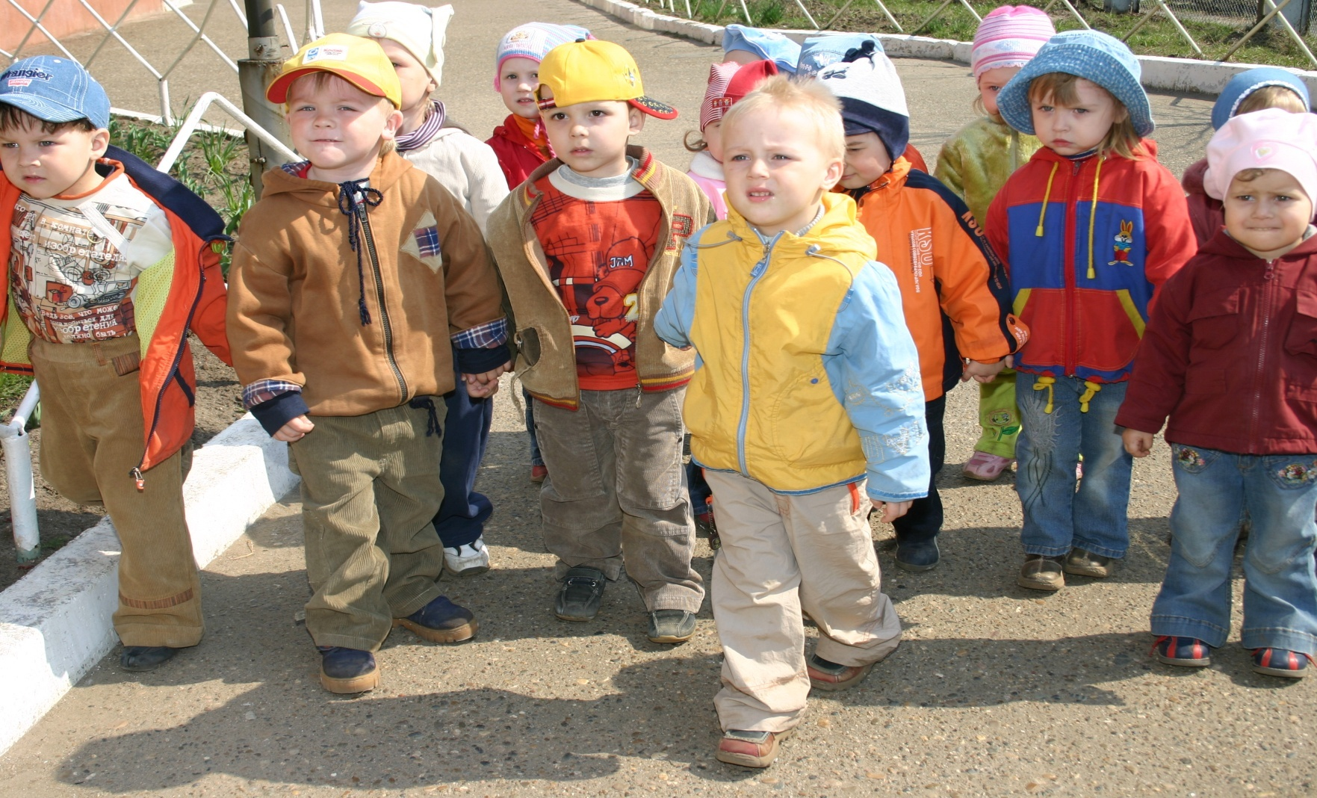
Открытие детского сада №115
19 ноября 1992 год

Slide 3
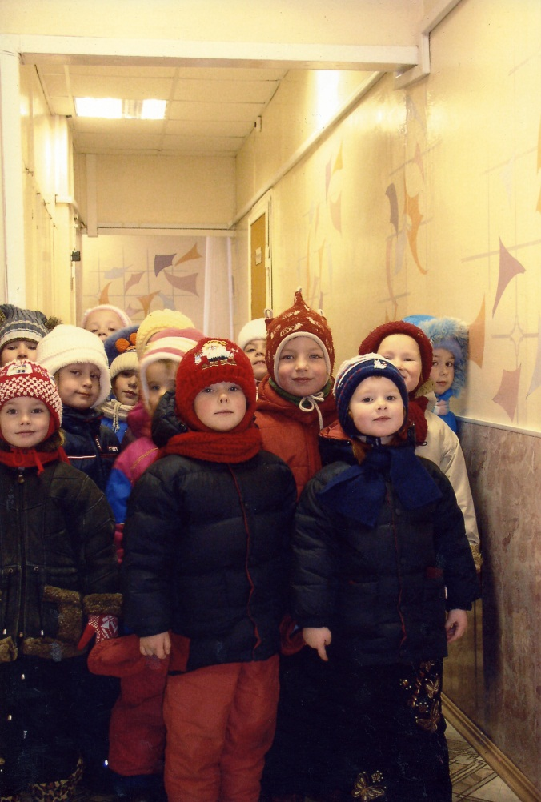
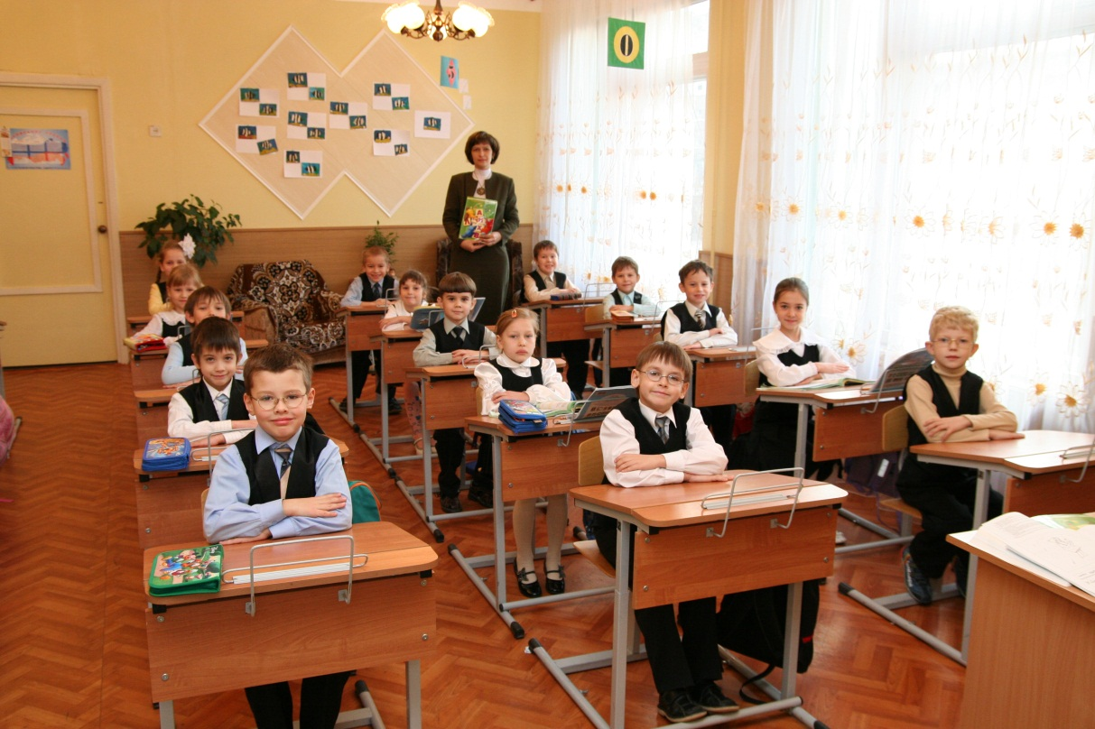
1993 год - получение статуса
«Начальная школа - детский сад № 115»

Slide 4
В начальной школе - детском саду
Дети с 2 лет до 11лет
6 групп дошкольного отделения – 160 воспитанников
4 класса начальной школы – 110 учащихся
Школа полного дня
д/с
шк.
д/с
шк.

Slide 5
Миссия учреждения
«Создание здоровьеразвивающего пространства познания посредством собственной учебно-познавательной деятельности на принципах природосообразности»

Slide 6
Основные направления развития образовательного учреждения
Построении единого образовательного пространства дошкольного и школьного отделений с использованием здоровьесберегающих и здоровьеразвивающих технологий В.Ф. Базарного на основе гендерного подхода
Реализация ФГОС в дошкольном и школьном отделениях посредством ТДМО Л.Г. Петерсон
Художественно-эстетическое и духовно-нравственное развитие – основа формирования целостного восприятия мира
Развитие языковой культуры через раннее обучение чтению, грамоте, английскому языку
Психолого-медико-педагогическое сопровождении обучающихся
Использование современных ИКТ - как средство развития образовательной среды ОУ
Школа полного дня- залог формирования качеств личности и модели выпускника начальной школы
Дополнительное образованияе - «ситуации успеха» и помощь в становлении ребенка как успешной личности
Родитель как равноправный участник образовательного процесса

Slide 7
1.Построении единого образовательного пространства дошкольного и школьного отделений с использованием здоровьесберегающих и здоровьеразвивающих технологий профессора В.Ф. Базарного на основе гендерного подхода Федеральная программа «Массовая первичная профилактика школьных форм патологии, или развивающие здоровье принципы конструирования учебно-познавательного процесса в детских садах и школах»

Slide 8
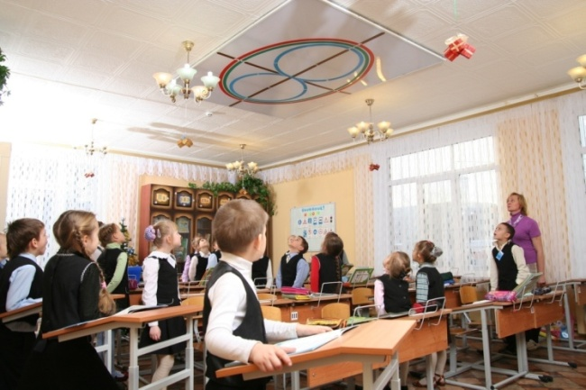
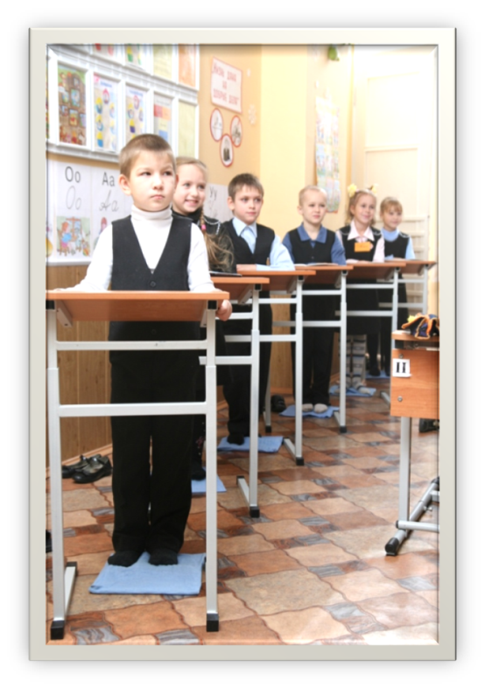
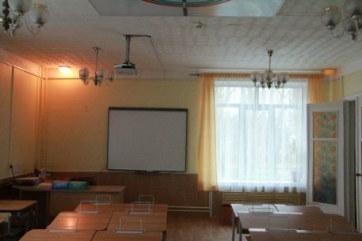
Здоровьесберегающие методики В.Ф.Базарного в школе
режим периодически меняющихся динамических поз
эргономическая мебель
напольные конторки и массажные коврики
электронная система «Бегущие огоньки»
зрительные стадионы

Slide 9
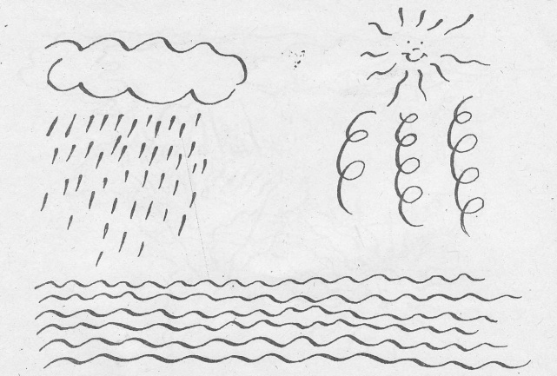
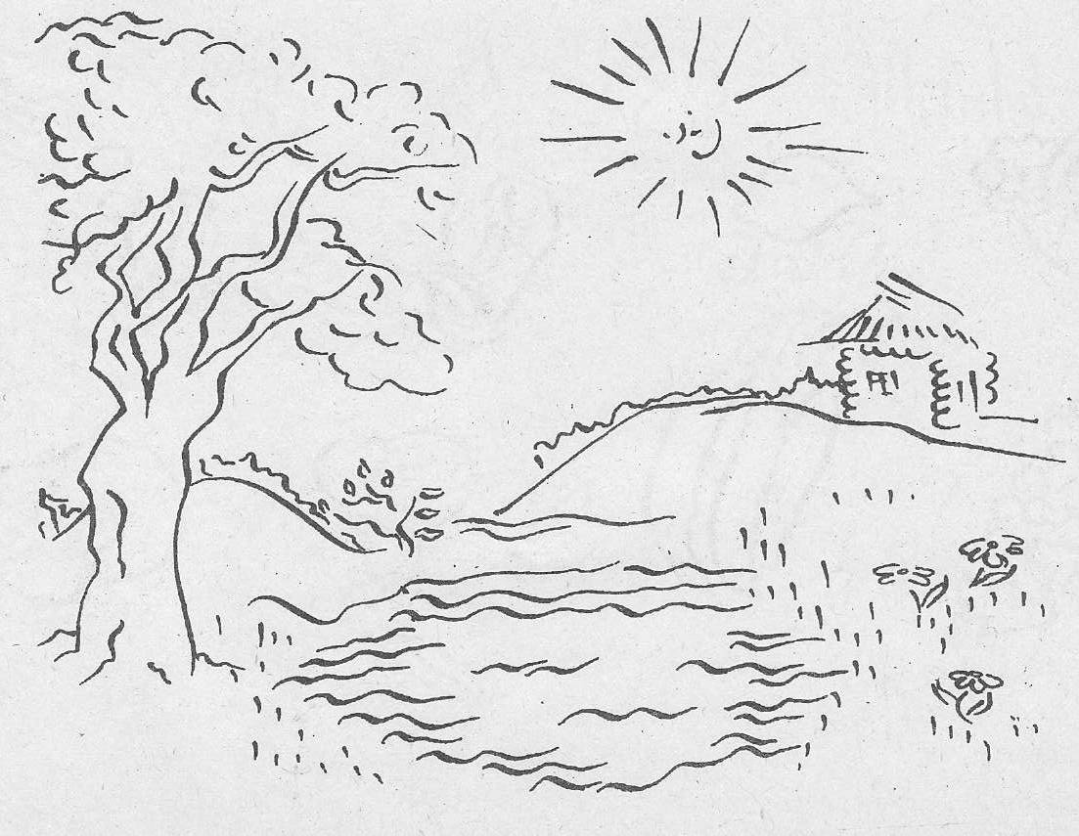
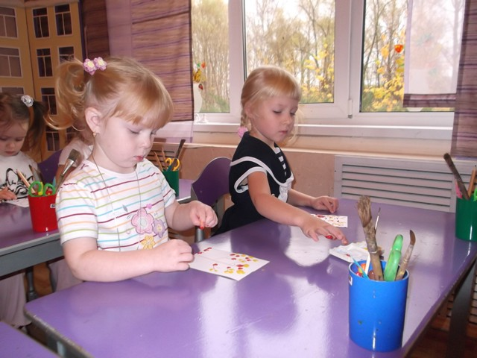
Экологические прописи, перьевая ручка
Рисование пальчиком в детском саду

Slide 10
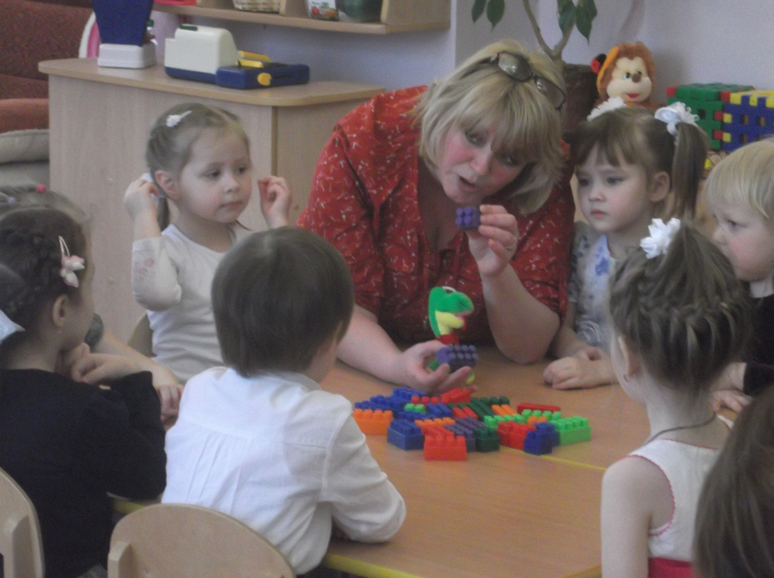
Здоровьесберегающие методики В.Ф. Базарного в детском саду
режим периодически меняющихся динамических поз

Slide 11
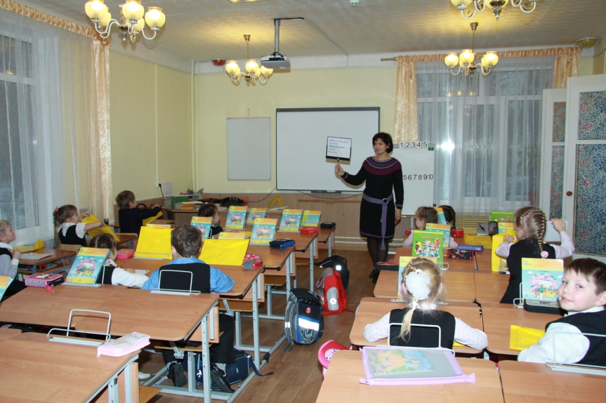
Ручной фиксатор для дидактического материала

Slide 12
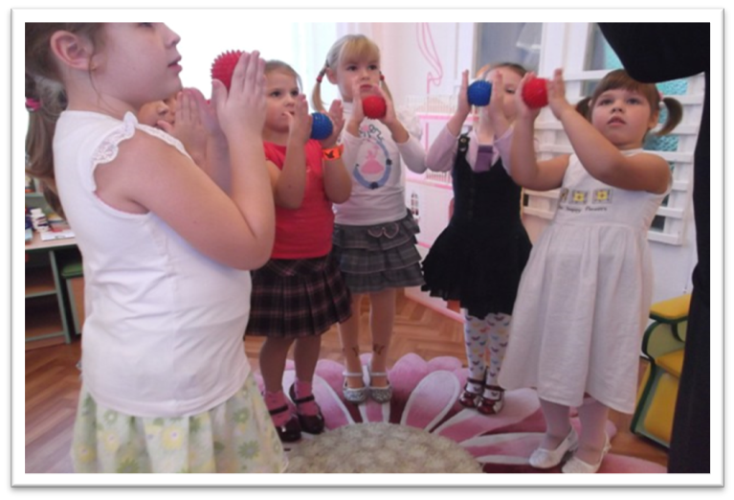
Резиновые мячики для заучивания стихов
Послоговое чтение

Slide 13
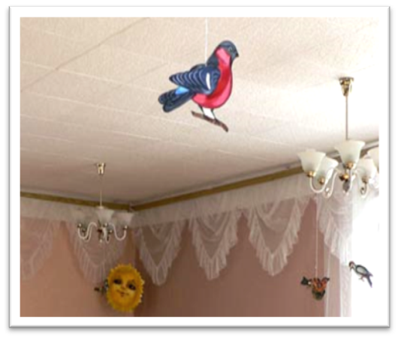
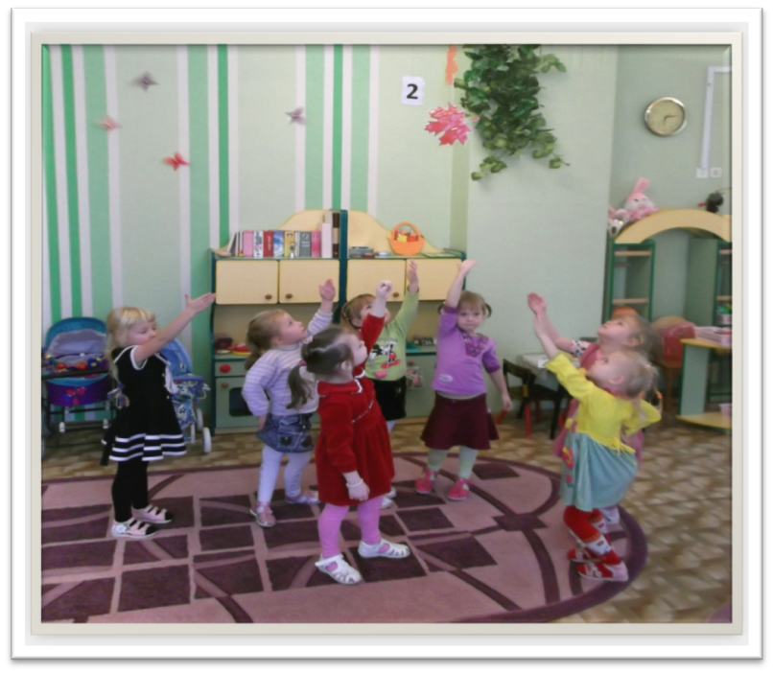
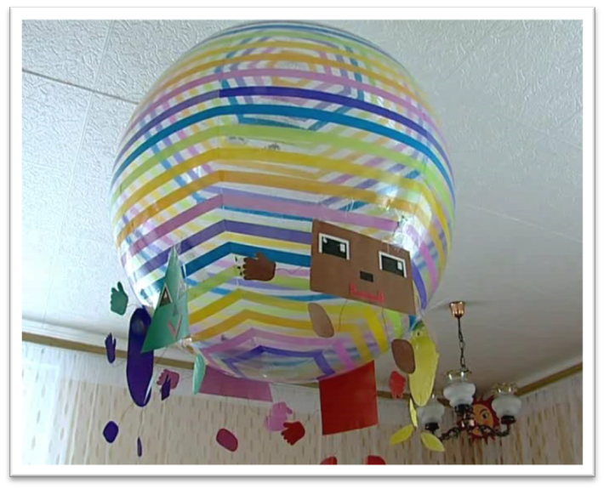
Сенсорные тренажеры

Slide 14
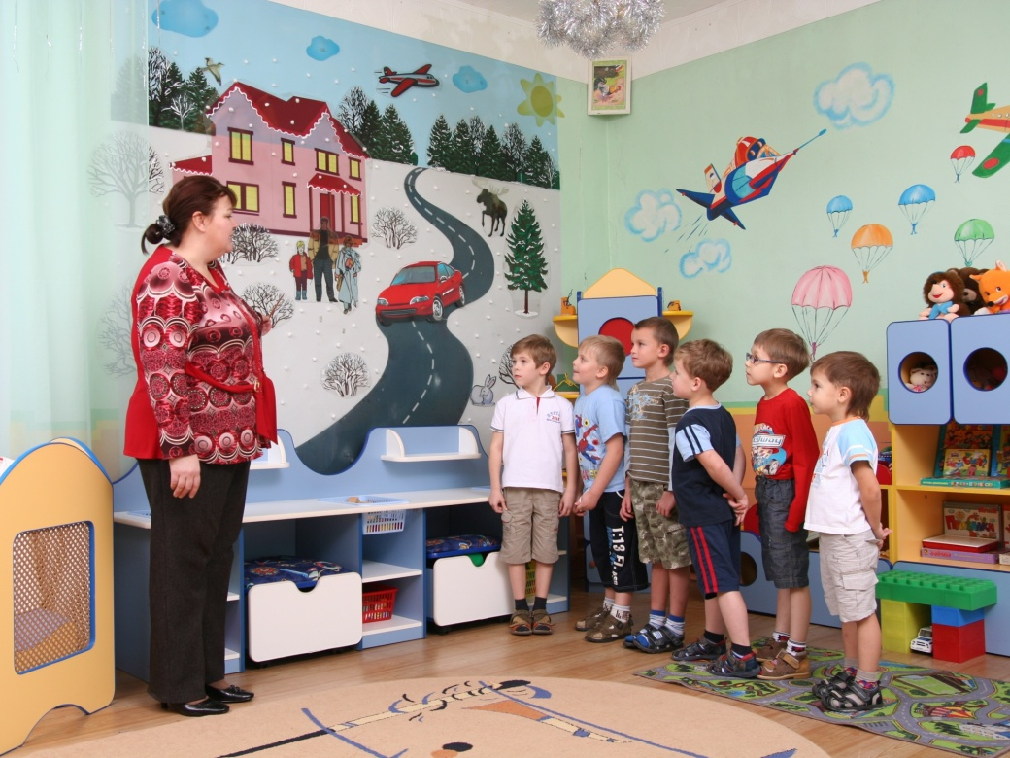
Экологическое панно

Slide 15
Параллельно-раздельное воспитание и обучение
Принцип
«Не навреди»

Slide 16
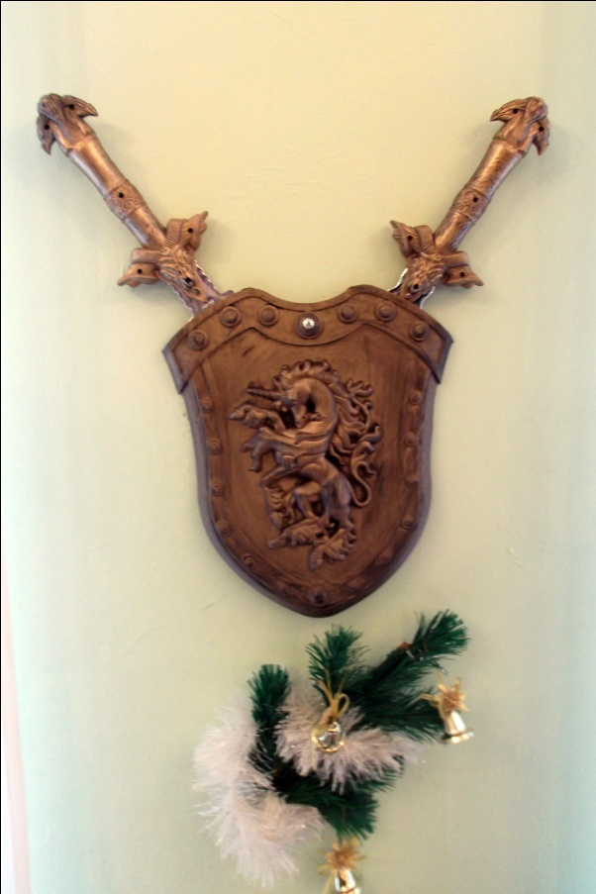
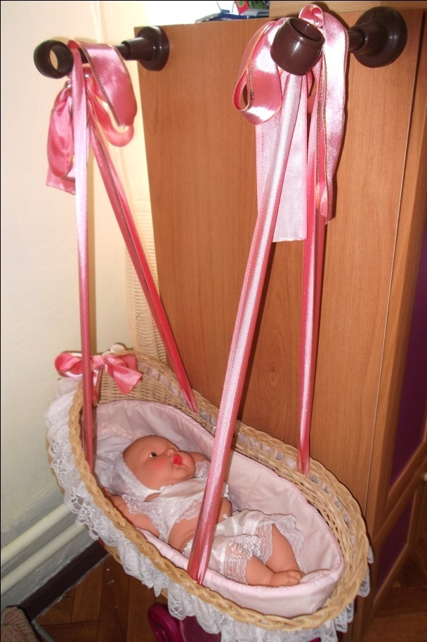
Символы мужественности и женственности

Slide 17
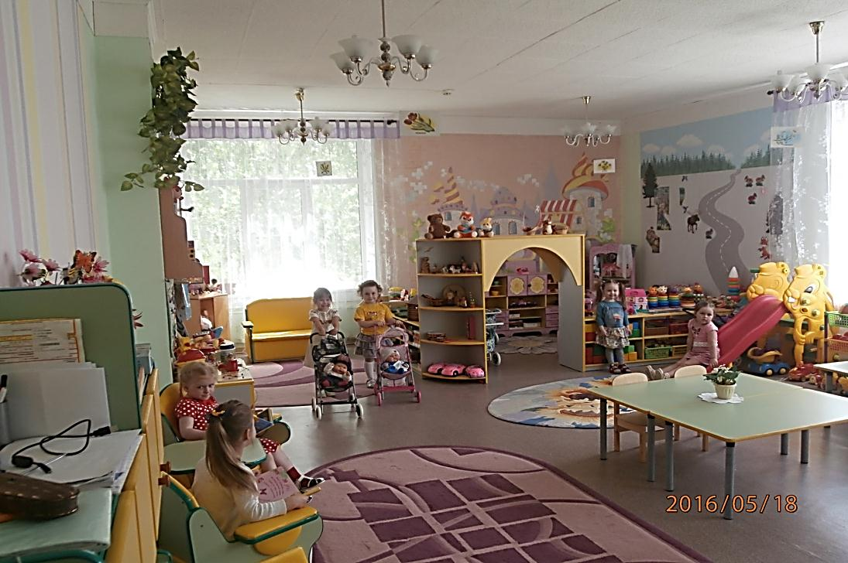
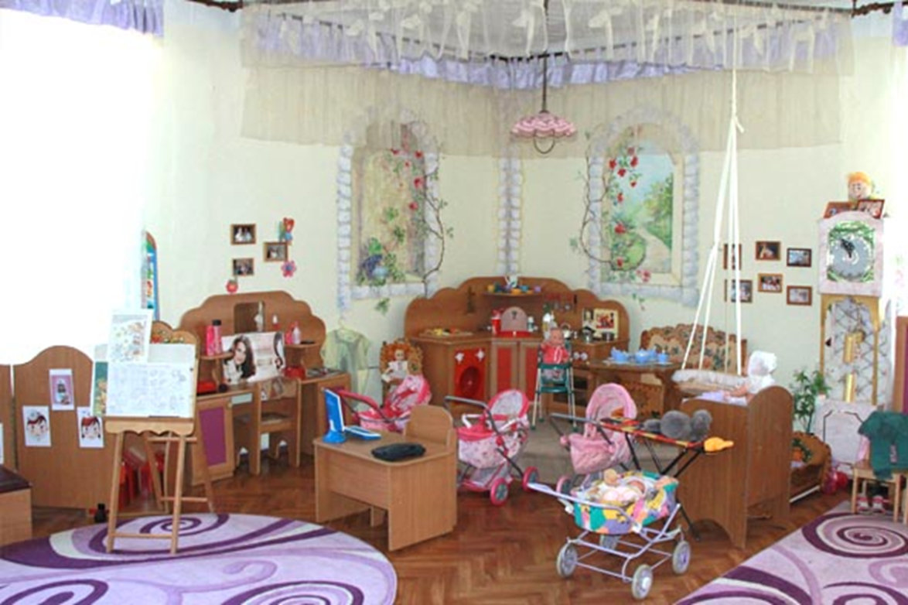
Предметно развивающая среда для девочек

Slide 18
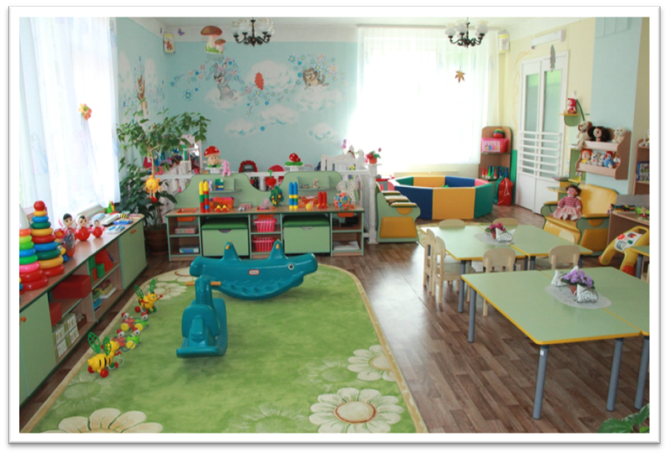

Slide 19
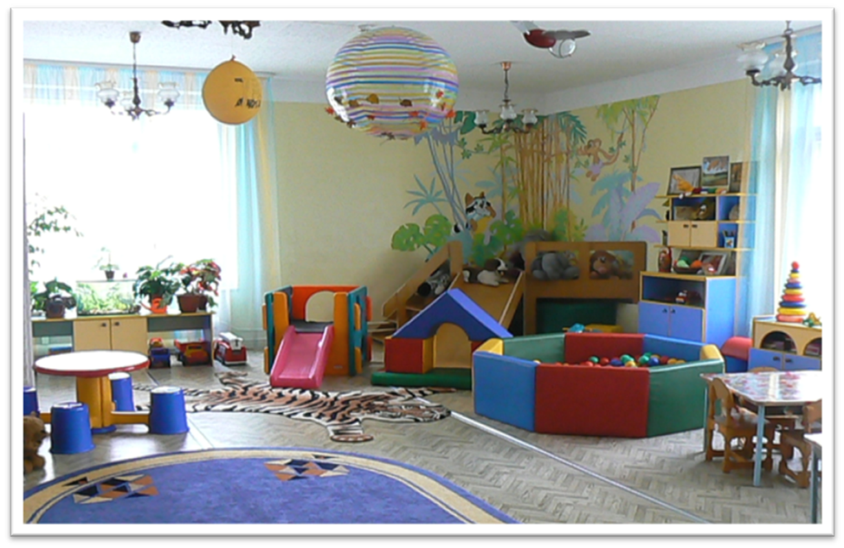
Предметно развивающая среда для мальчиков

Slide 20
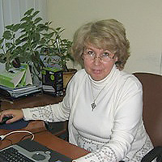
2. Реализация ФГОС в дошкольном и школьном отделениях посредством ТДМО профессора Л.Г. Петерсон.
По заключению государственной СЭС РФ технология «Школа 2000...» признана здоровьесберегающей Отмечена Премией Президента РФ в области образования за 2002 год

Slide 21
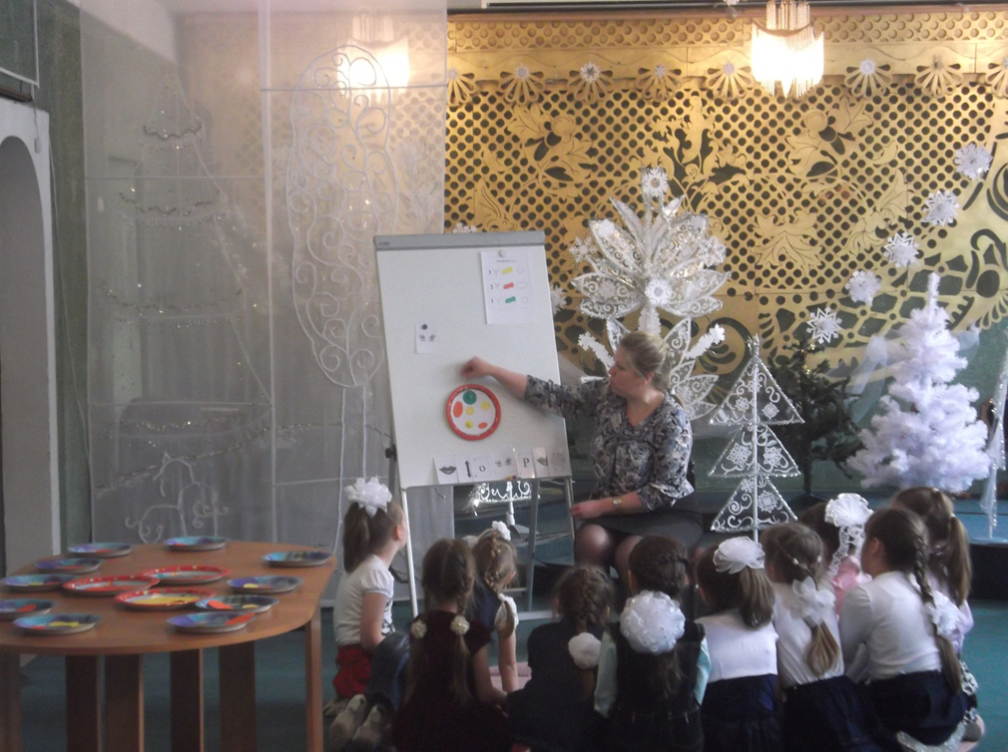
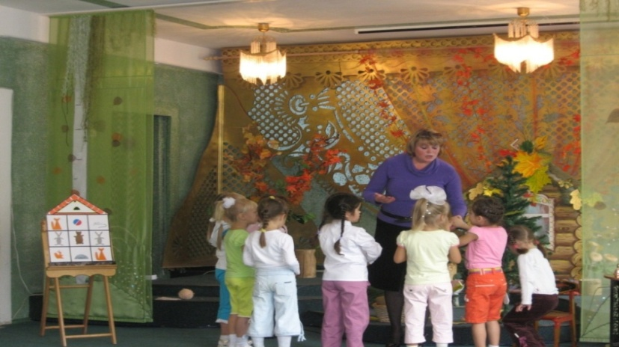
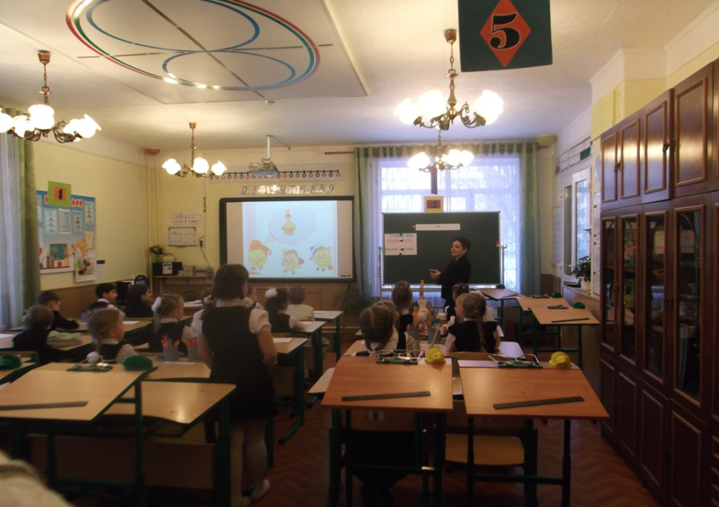

Slide 22
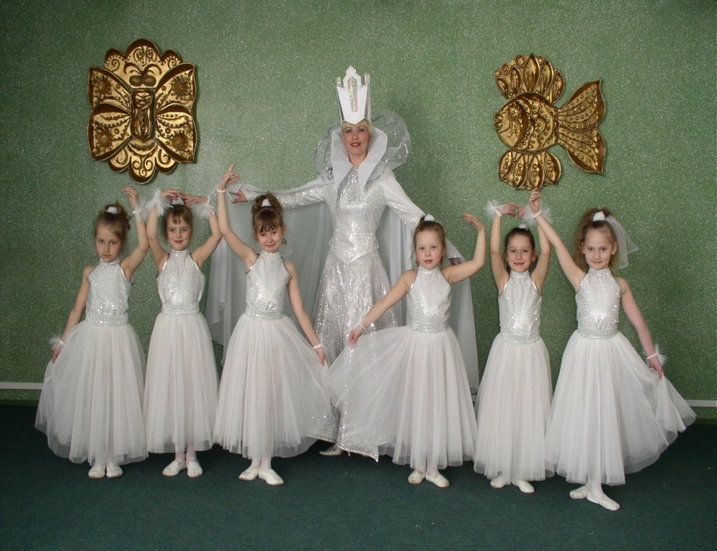
3 3.Художественно-эстетическое и духовно-нравственное развитие – основа формирования целостного восприятия мира
Музыкальное искусство
Изобразительное искусство
Танцевальное искусство
Театральное искусство
Английский язык
Компьютерная графика
Этика
Мюзикл «Снежная королева»

Slide 23
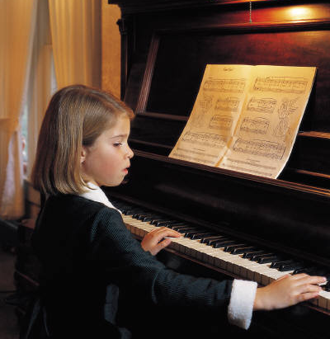
Музыкальное искусство
Эстетическое восприятие и основы музыкального искусства
Опыт музыкально-творческой
деятельности
Музыка в режимные моменты
Студия эстрадного вокала

Slide 24
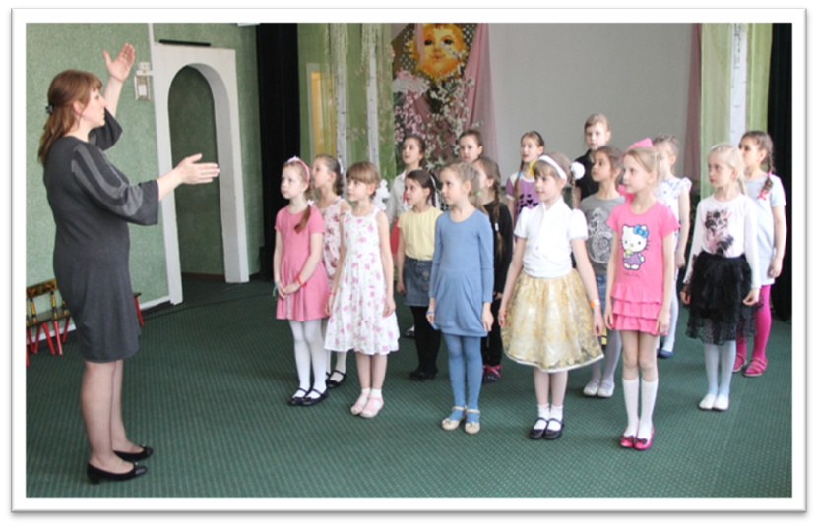
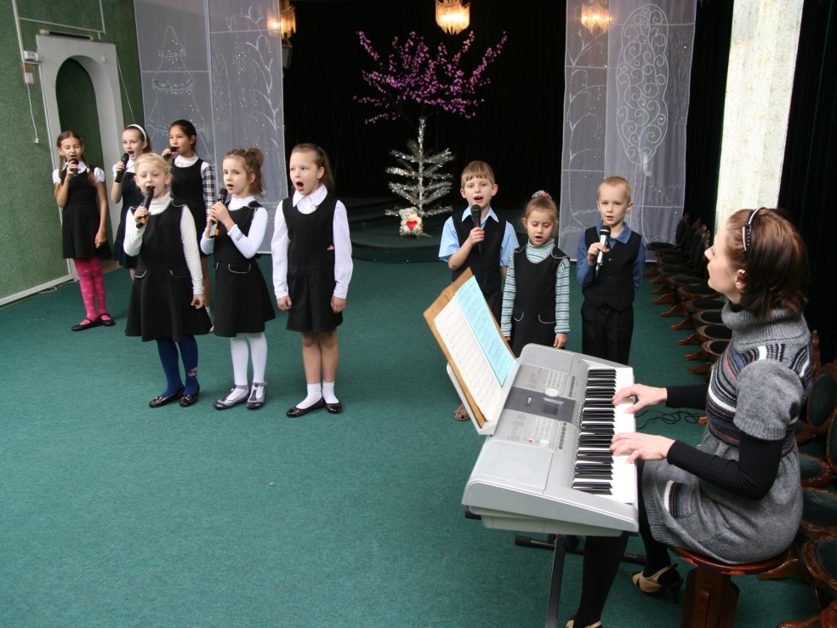
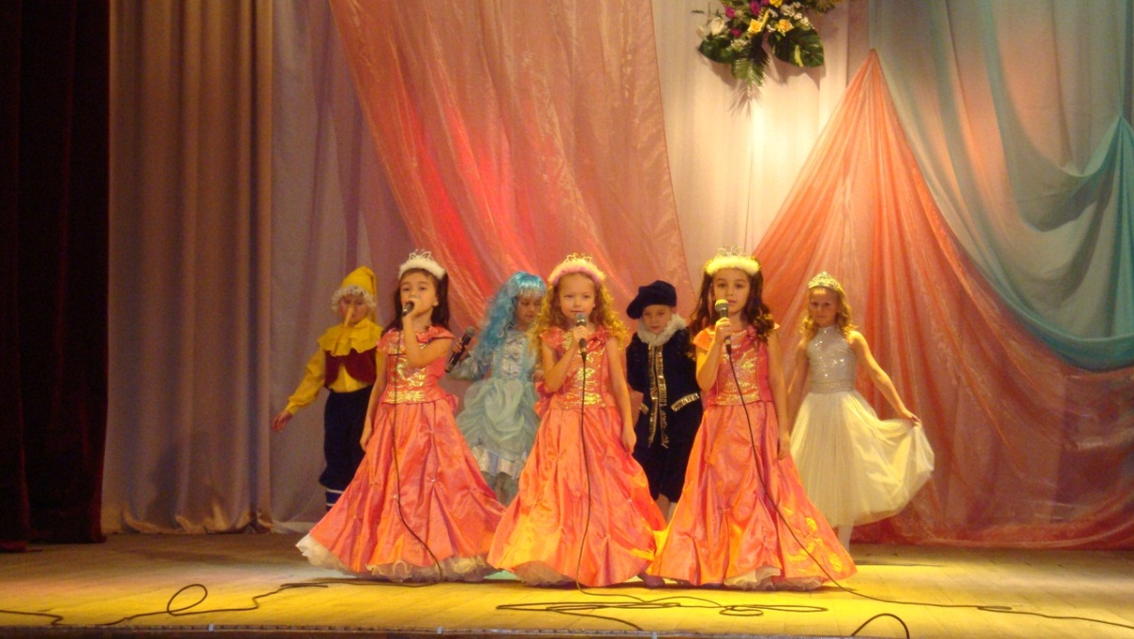
Вокальная студия, хор

Slide 25
Изобразительное искусство
Живопись
Скульптура (глина, пластилин)
Графика
Дизайн
Бумагопластика
Художественный труд
Аппликация из различных материалов
Беседы о художниках и жанрах изобразительно-прикладного искусства
Компьютерное конструирование

Slide 26
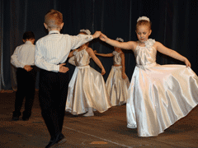
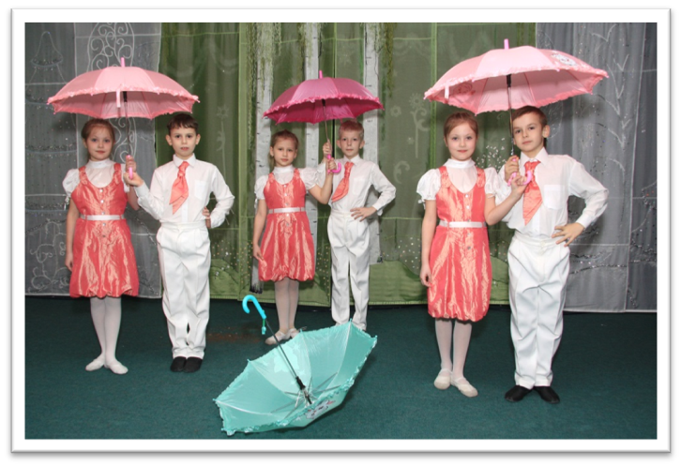
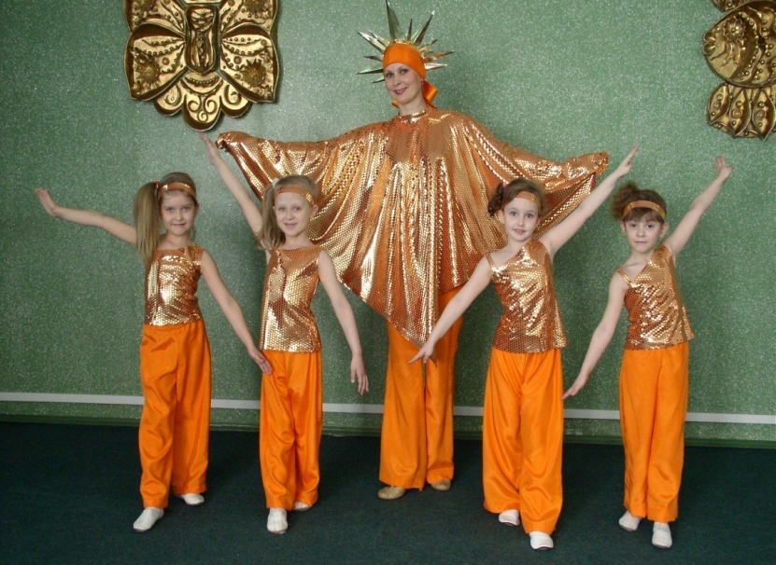
Танцевальное искусство
Ритмика
Пластика
Классический, бальный, народный эстрадный танец
Выразительность жеста

Slide 27
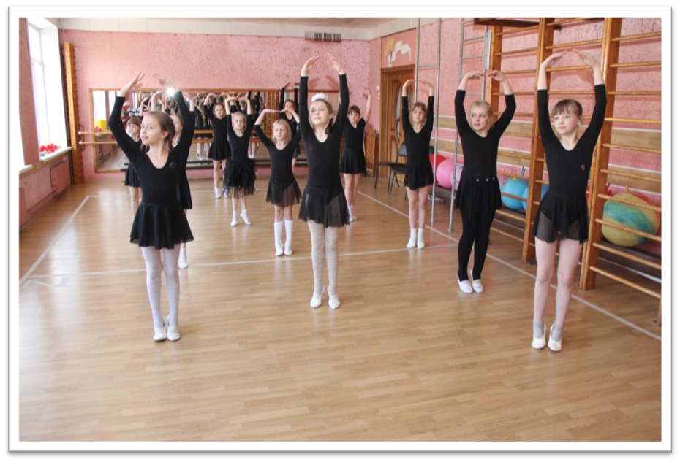
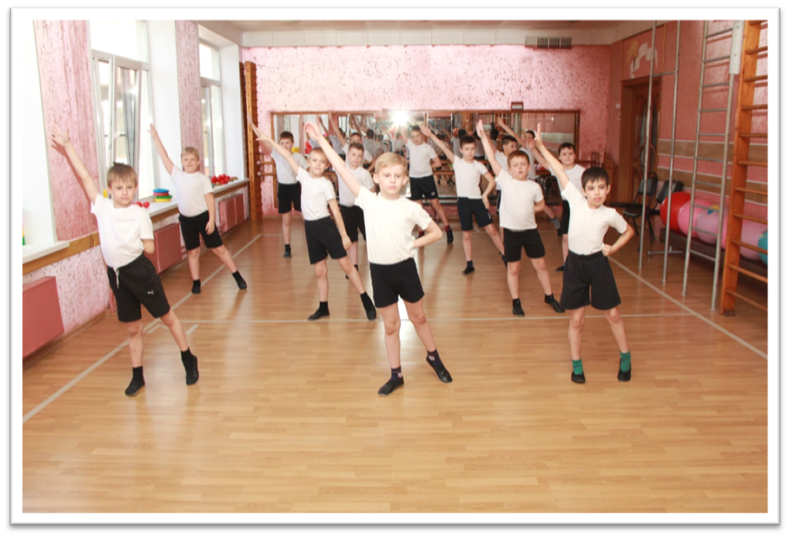
Студия танца

Slide 28
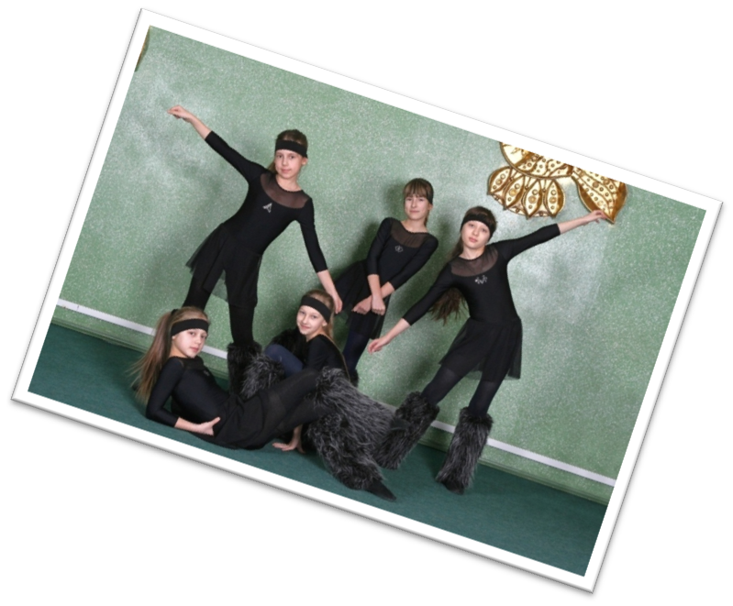
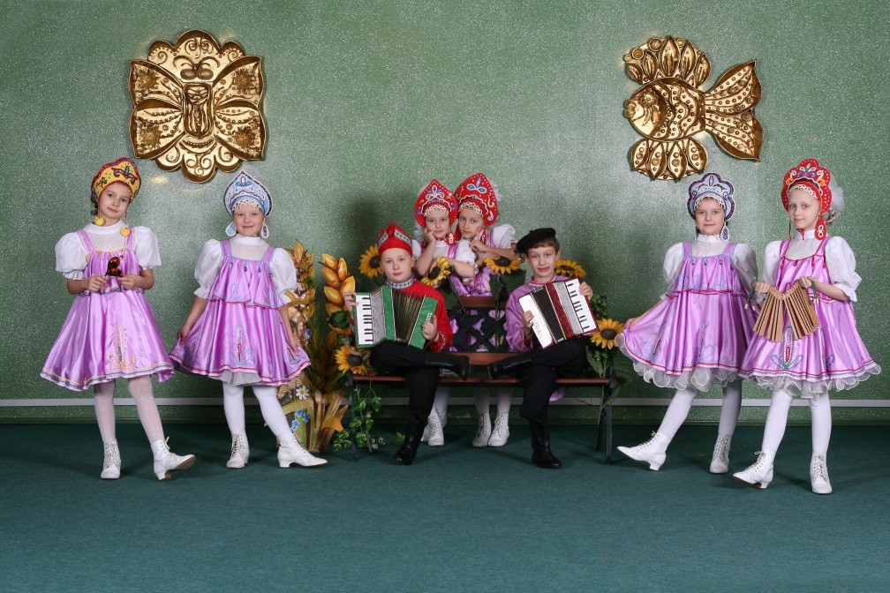
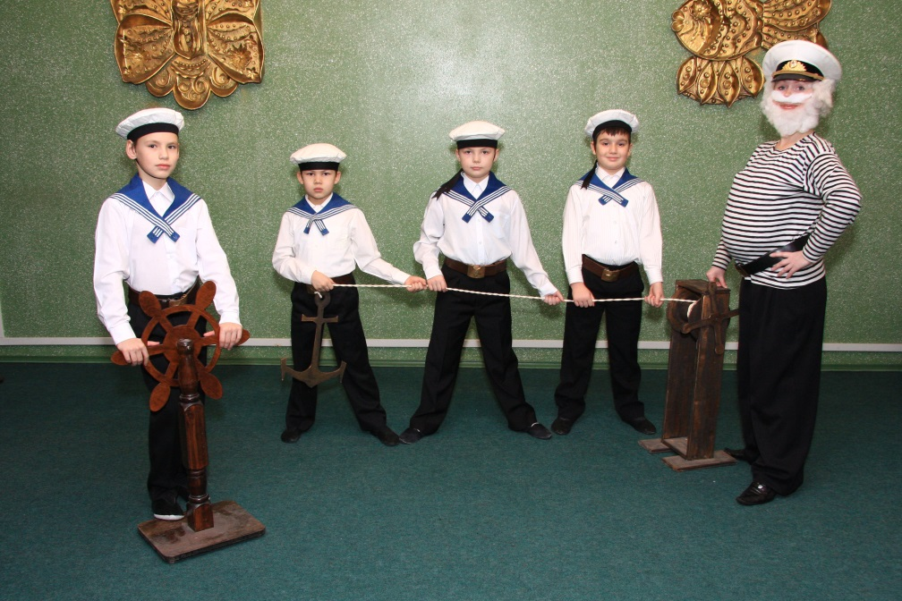
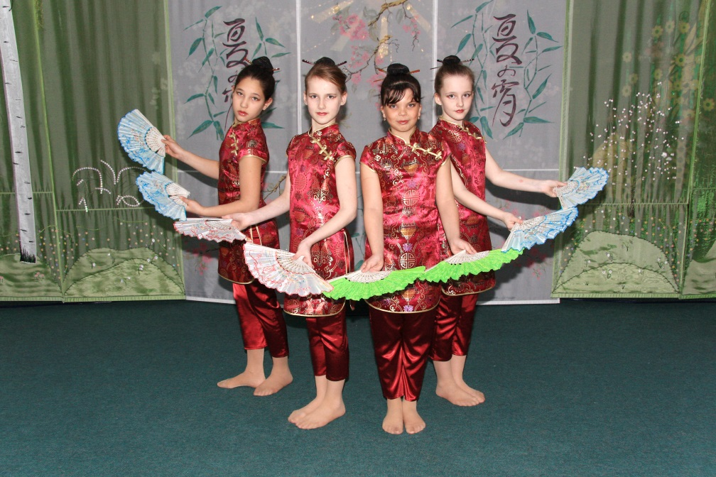

Slide 29
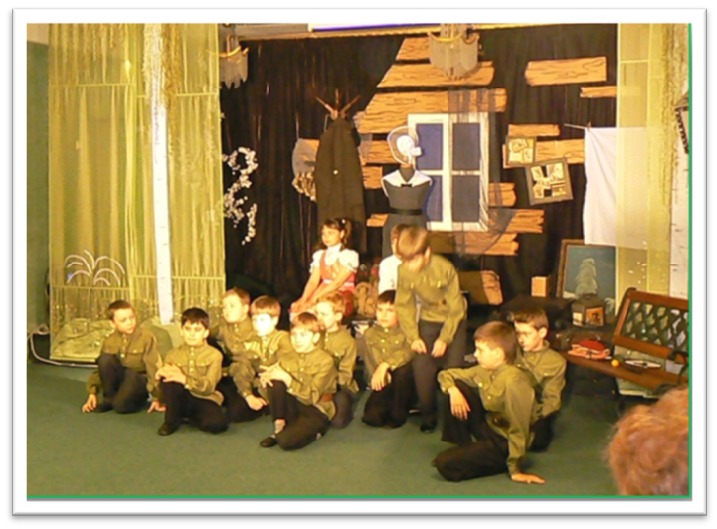
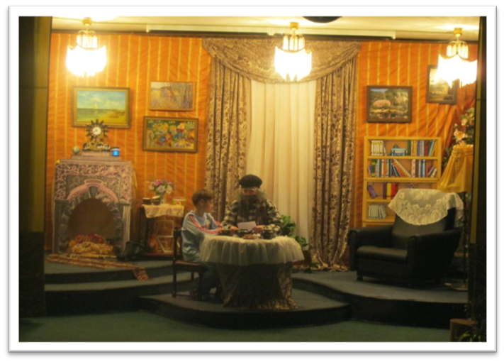
Театральное искусство Актерское мастерство Сценическая речь Сценическое движение

Slide 30
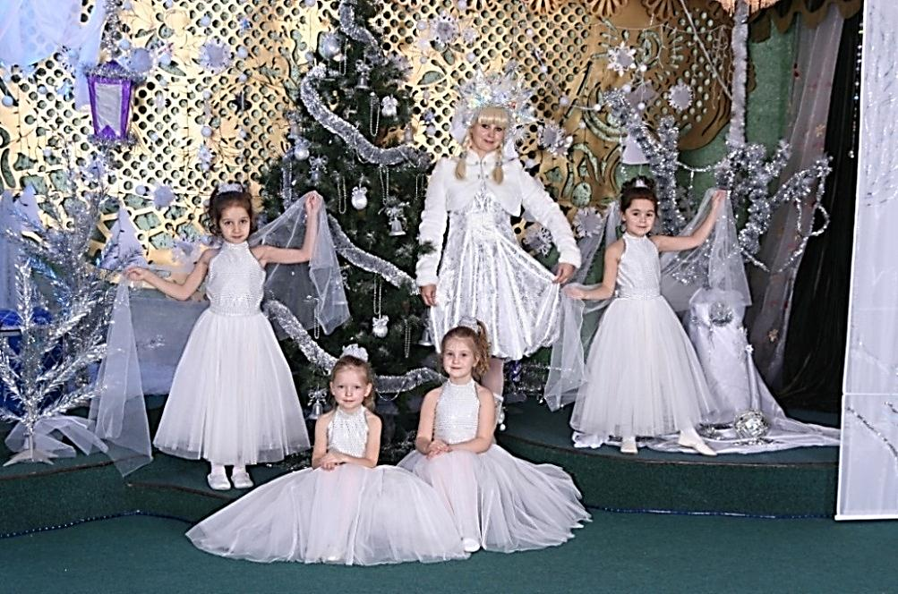
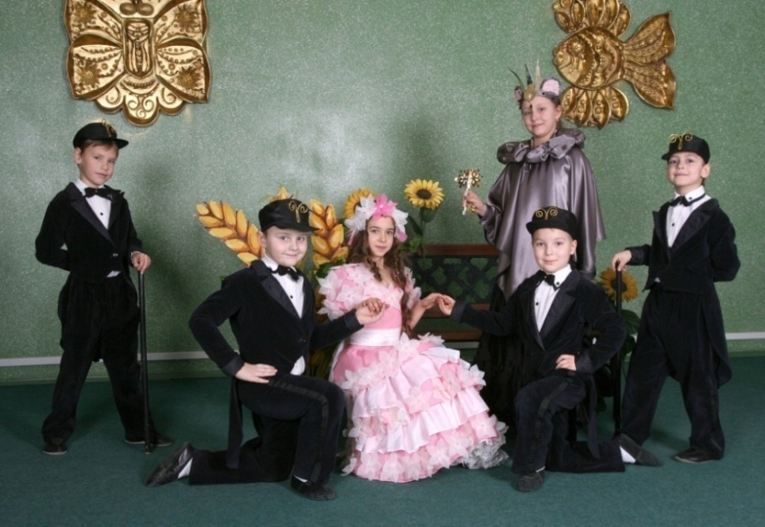
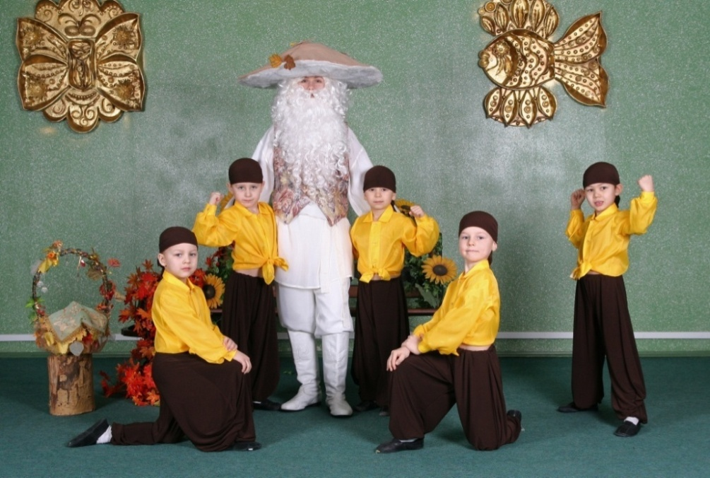
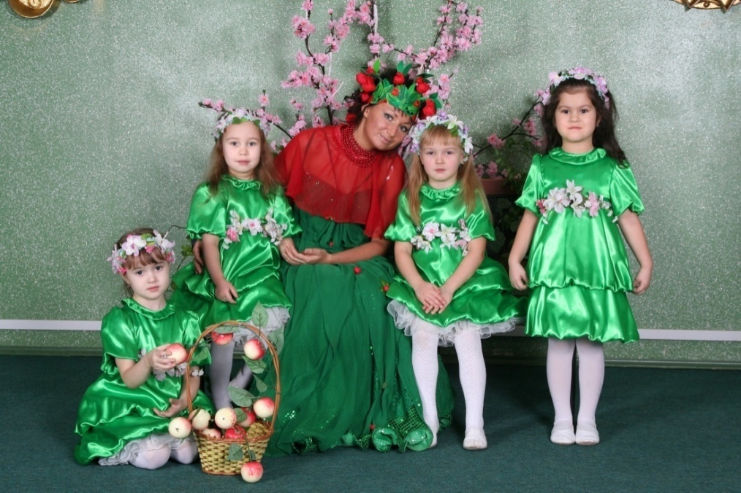

Slide 31
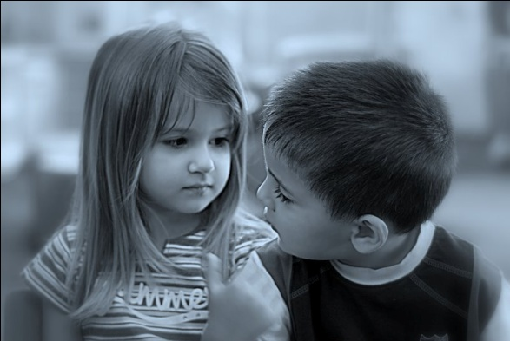
Этика, этикет, уроки нравственности

Slide 32
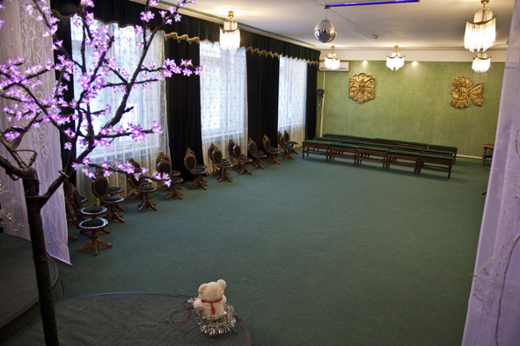
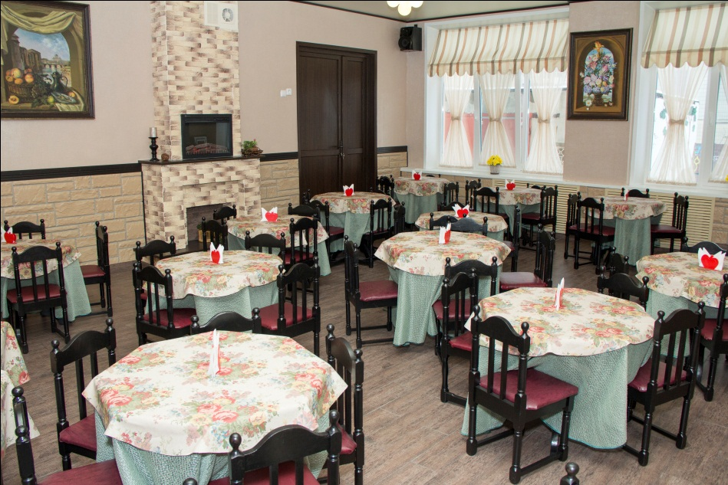
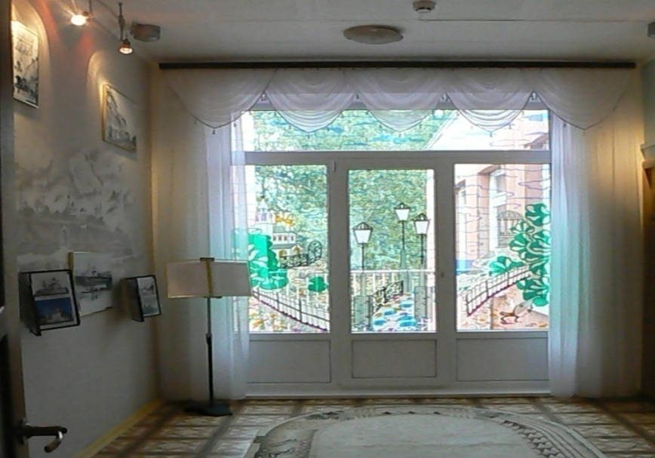
Интерьер учреждения

Slide 33
Территория учреждения

Slide 34
Территория учреждения

Slide 35
4.Развитие языковой культуры через раннее обучение чтению, грамоте, английскому языку

Slide 36
Система организации образовательного пространства на основе здоровьесберегающего и здоровьеразвивающего сервиса,
построенного на принципах природосообразности
Научно-методический центр
Центр содействия политике здоровья
Образовательный процесс
Валеологическое направление
Здоровьесберегаю-щая система процесса обучения
Здоровьеразвиваю-щая система проц. воспитания
Службы здоровья
Административно-хозяйственная служба
Здоровьесбере
гающие технологии
Физкультурно-оздоровительные мероприятия
Физкультурно-оздоровительная
Социальная
Психолого-педагогическая
Медицинская
Логопедическая
Служба снабжения
Отдел дизайна
Учебно-вспомогательная служба
Развитая личность в её индивидуальности, уникальности и неповторимости
Технологии комплексной профилактики заболеваний, коррекции и реабилитации здоровья

Slide 37
Система комплексного сопровождения обучающихся Начальной школы-детского сада №115
Этапы
Структура сопровождения
I. Входной мониторинг
Сентябрь
Педагогический
Медицинский
Логопедический
Психологический
II. Анализ и контроль
(2 раза в год)
ПМПС
ПМПк
ПМПК
Корр
екцио
нное
сопрово
дение
Скорая
помощь
III. Рекомендации, план коррекционной работы
Индивидуальные маршруты развития обучающихся
IV. Корригирующая работа
Учителя
Дошкольники
Узкие специалисты
Медики
Психолог
Логопед
Родители
V. Итоговый мониторинг
Апрель
УУД/НШ Результат ЦО/ДОУ
ПМПС

Slide 38
5.Психолого-медико-педагогическое сопровождении обучающихся
Медицинский мониторинг | Психологический мониторинг | Педагогический мониторинг | Логопедический мониторинг
- профосмотры специалистами (окулист, невролог,хирург, гинеколог,уролог, статолог, УЗИ) ) – 1 раз в году -лабораторные исследования -1раз - замер зрения-1 раз. - проверка сердечно – сосудистой системы в состоянии покоя-2раза; - диагностика развития телесной вертикали (антропопометрия)-2раза - диагностика вестибулярной устойчивости-2раза - рисуночные тесты «Метель» -2 раза - хронометраж уроков и занятий – 2раза, -Плечелопаточный тест на сутулость, осанку -2 раза | - диагностика развития индивидуальных особенностей воспитанников-2р. - исследование процессов социализации детей, «Социомониторинг»2р.(6-11л) - диагностика адаптации к ДОУ, адаптации к школе -1кл. готовности к школьному обучению в 4кл. | - анализ урока и занятия с позиций здоровьесбережения, -уровень сформированности целевых ориентиров дошкольников (метод наблюдений) -диагностика сформированности УУД младших школьников. | - диагностика речевого развития детей раннего возраста; -диагностика устной речи дошкольников; -выявление предпосылок нарушения письменной речи; -диагностика нарушения устной и письменной речи у младших школьников;

Slide 39
Результат социомониторинга

Slide 40
6.Использование современных ИКТ - как средство развития образовательной среды ОУ

Slide 41
7.Школа полного дня – залог формирования качеств личности выпускника начальной школы

Slide 42
8.Дополнительное образование - «ситуация успеха» и помощь в становлении ребенка как успешной личности
Ручной труд «Мастерская творчества»
Этика «Азбука добра»
Изостудия
Студия танца
Хоровая студия с вокальным пением
Театральная студия
Кружок «Компьютерное
конструирование»
Кружок шахмат
«Юный гроссмейстер»

Slide 43
9.Родитель как равноправный участник образовательного процесса

Slide 44
Трансляция инновационного опыта Начальной школы-детского сада № 115

Slide 48
Начальная школа-детский сад №115 Опыт работы опубликован

Slide 49
ВСЁ В НАШИХ РУКАХ…

Slide 50
Сайт начальной школы – детского сада №115
Адрес: 150045 г. Ярославль, ул. Батова, 9а
Телефон: 8 (4852) 56-34-37
Тел⁄факс: 8 (4852) 56-80-95
e-mail: yarschkind115@yandex.ru
Адрес сайта: http://www.schsad115.ru

Slide 51
Организация образовательного процесса с использованием здоровьесберегающих технологий показало следующие результаты
Низкая заболеваемость и высокий индекс здоровья
Легкая адаптация в группах раннего возраста
Легкая адаптация в начальной школе
Снижение утомляемости, тревожности воспитанников
Положительная динамика развития социальных процессов в детских коллективах
Формирование УУД в начальной школе и ЦО у дошкольников
Благоприятный микроклимат в коллективе
Высокий уровень творческих способностей.
Заинтересованность родителей.
Родитель – как равноправный участник образовательного процесса
Расширение связей в профессиональном сообществе
.

